Slide 1
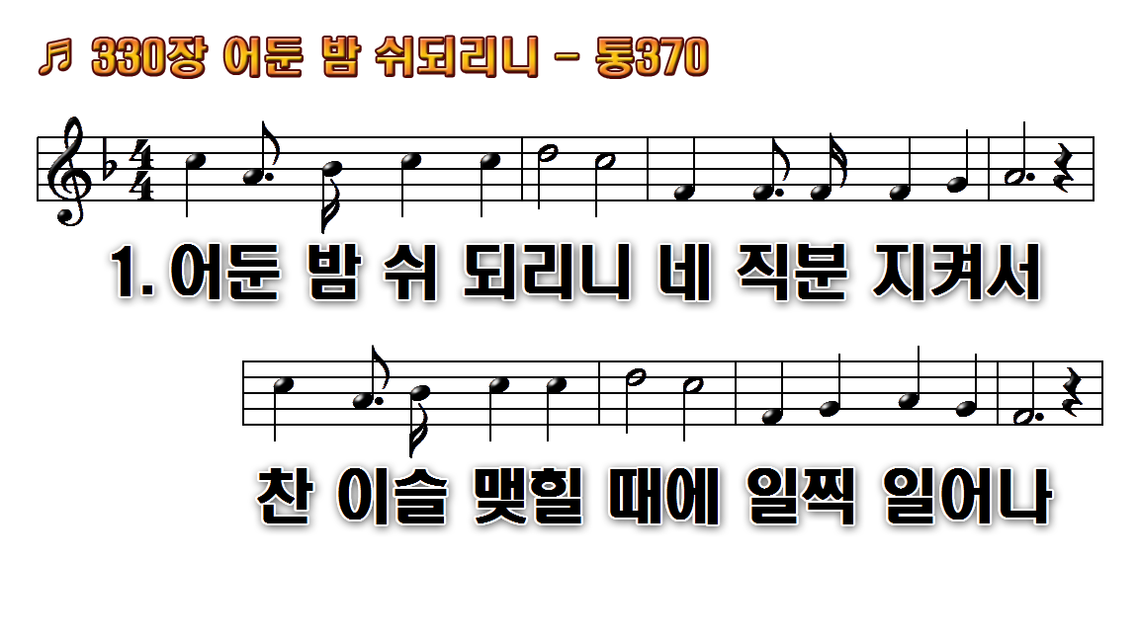
1.어둔 밤 쉬 되리니 네 직분
2.어둔 밤 쉬 되리니 네 직분
3.어둔 밤 쉬 되리니 네 직분

Slide 2
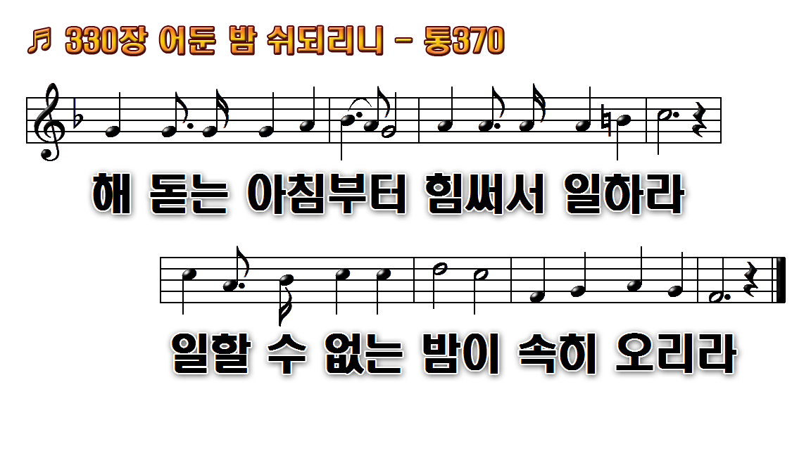
1.어둔 밤 쉬 되리니 네 직분
2.어둔 밤 쉬 되리니 네 직분
3.어둔 밤 쉬 되리니 네 직분

Slide 3
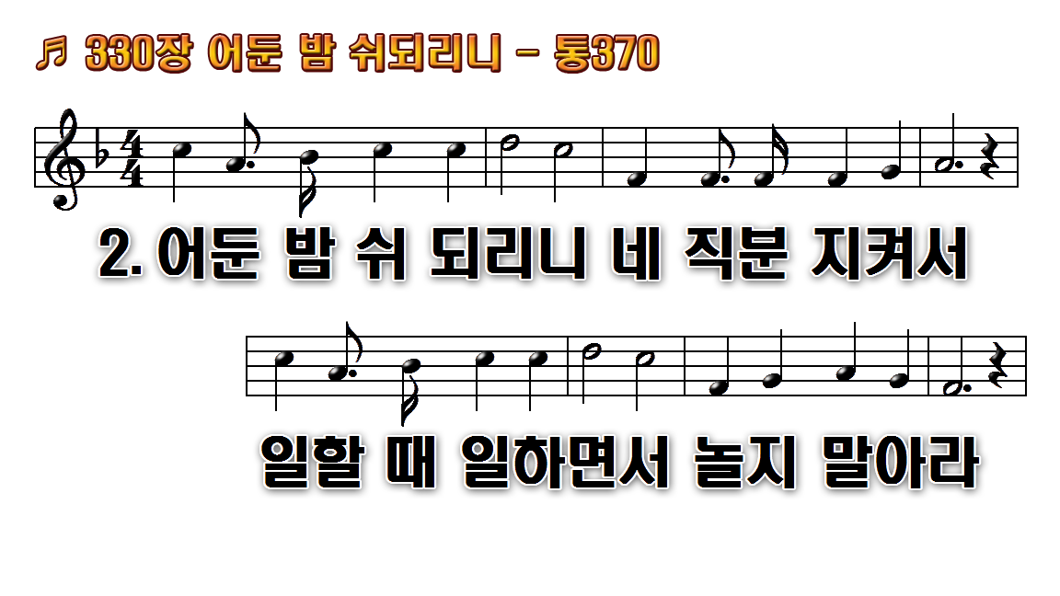
1.어둔 밤 쉬 되리니 네 직분
2.어둔 밤 쉬 되리니 네 직분
3.어둔 밤 쉬 되리니 네 직분

Slide 4

1.어둔 밤 쉬 되리니 네 직분
2.어둔 밤 쉬 되리니 네 직분
3.어둔 밤 쉬 되리니 네 직분

Slide 5

1.어둔 밤 쉬 되리니 네 직분
2.어둔 밤 쉬 되리니 네 직분
3.어둔 밤 쉬 되리니 네 직분

Slide 6
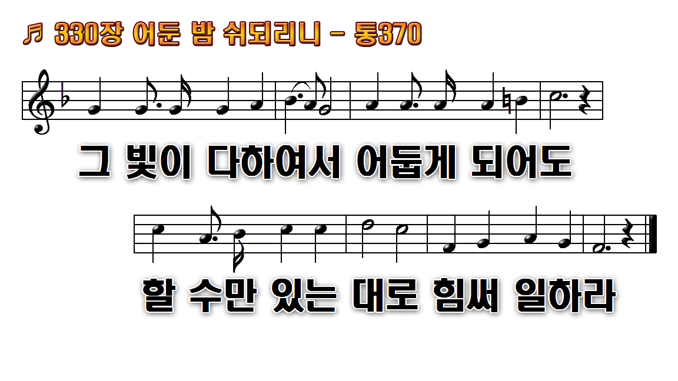
1.어둔 밤 쉬 되리니 네 직분
2.어둔 밤 쉬 되리니 네 직분
3.어둔 밤 쉬 되리니 네 직분

Slide 7
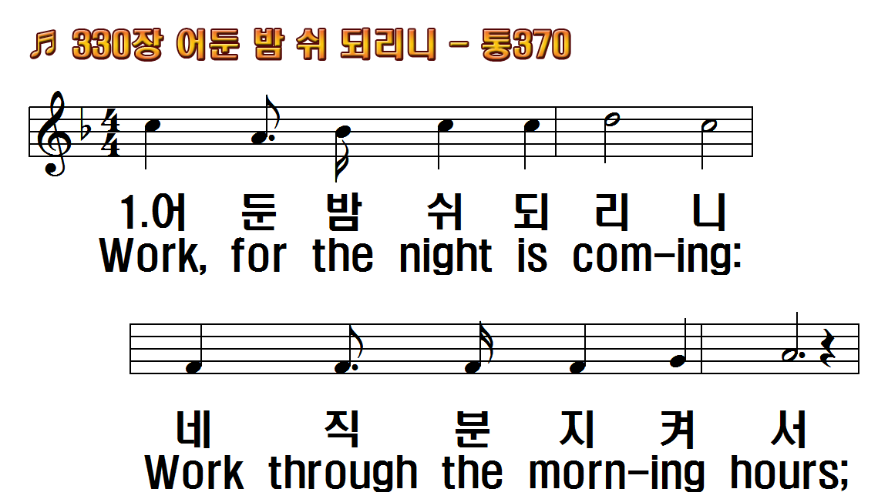
1.어둔 밤 쉬 되리니 네 직분
2.어둔 밤 쉬 되리니 네 직분
3.어둔 밤 쉬 되리니 네 직분
1.Work, for the night is
2.Work, for the night is
3.Work, for the night is

Slide 8
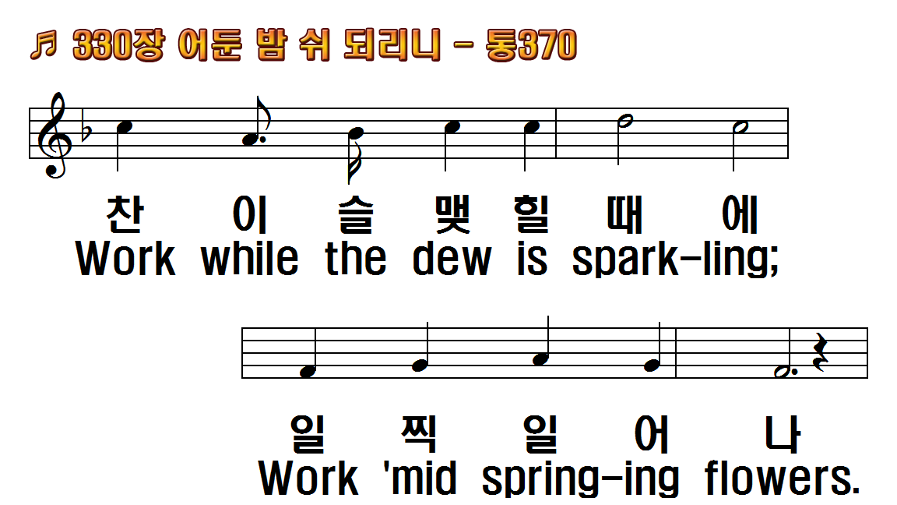
1.어둔 밤 쉬 되리니 네 직분
2.어둔 밤 쉬 되리니 네 직분
3.어둔 밤 쉬 되리니 네 직분
1.Work, for the night is
2.Work, for the night is
3.Work, for the night is

Slide 9
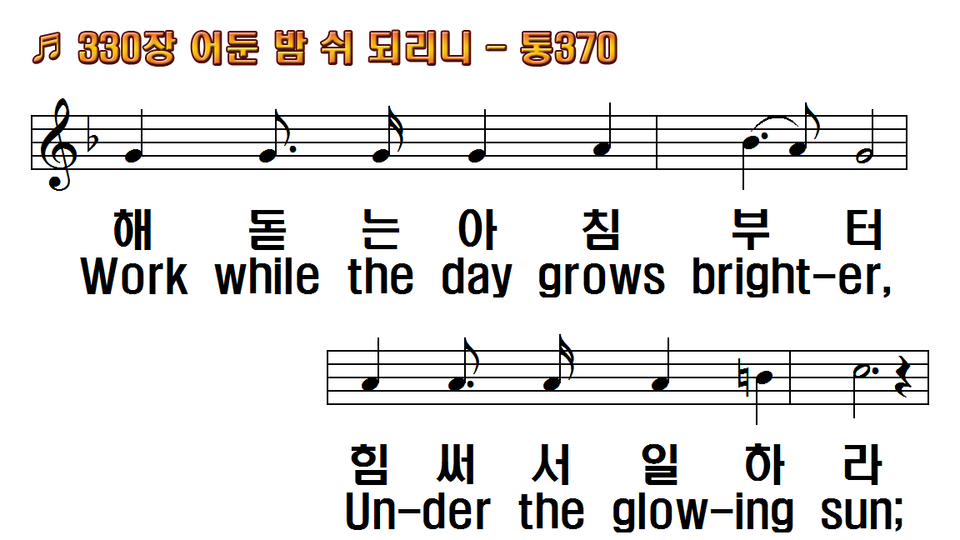
1.어둔 밤 쉬 되리니 네 직분
2.어둔 밤 쉬 되리니 네 직분
3.어둔 밤 쉬 되리니 네 직분
1.Work, for the night is
2.Work, for the night is
3.Work, for the night is

Slide 10
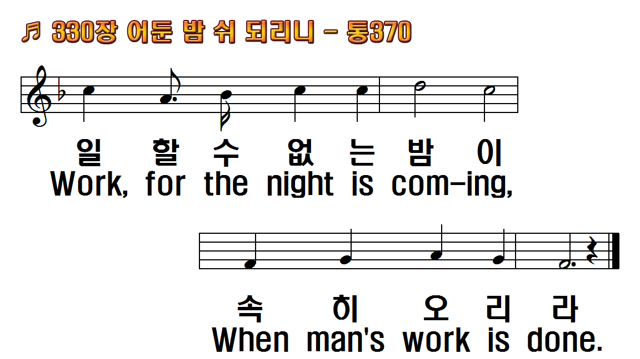
1.어둔 밤 쉬 되리니 네 직분
2.어둔 밤 쉬 되리니 네 직분
3.어둔 밤 쉬 되리니 네 직분
1.Work, for the night is
2.Work, for the night is
3.Work, for the night is

Slide 11
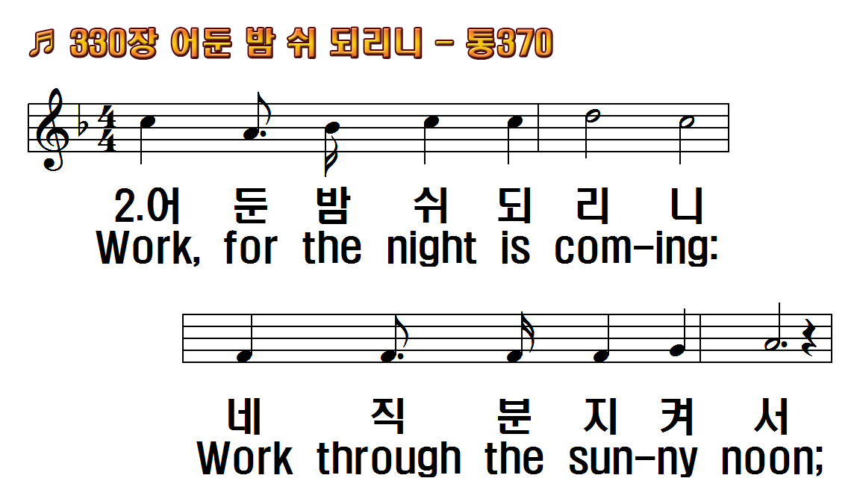
1.어둔 밤 쉬 되리니 네 직분
2.어둔 밤 쉬 되리니 네 직분
3.어둔 밤 쉬 되리니 네 직분
1.Work, for the night is
2.Work, for the night is
3.Work, for the night is

Slide 12
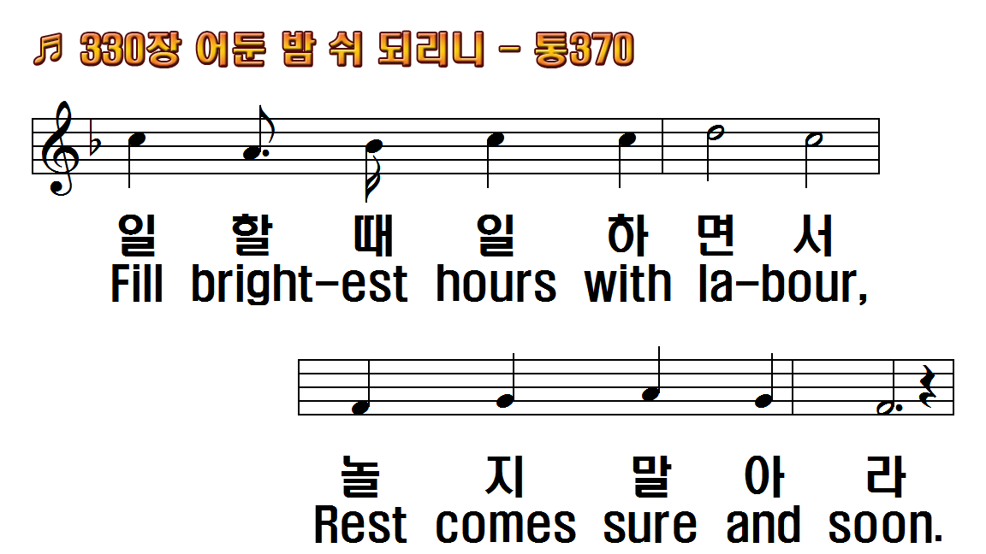
1.어둔 밤 쉬 되리니 네 직분
2.어둔 밤 쉬 되리니 네 직분
3.어둔 밤 쉬 되리니 네 직분
1.Work, for the night is
2.Work, for the night is
3.Work, for the night is

Slide 13
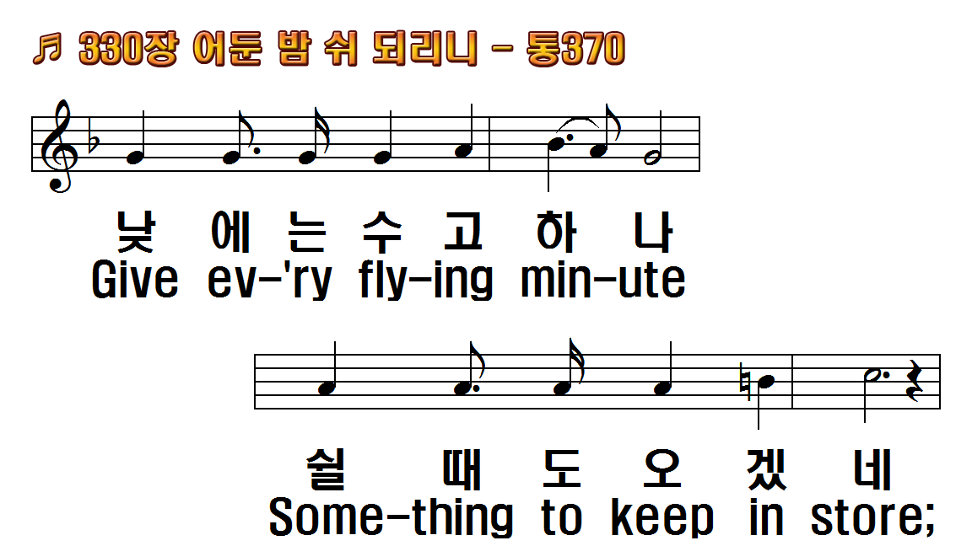
1.어둔 밤 쉬 되리니 네 직분
2.어둔 밤 쉬 되리니 네 직분
3.어둔 밤 쉬 되리니 네 직분
1.Work, for the night is
2.Work, for the night is
3.Work, for the night is

Slide 14
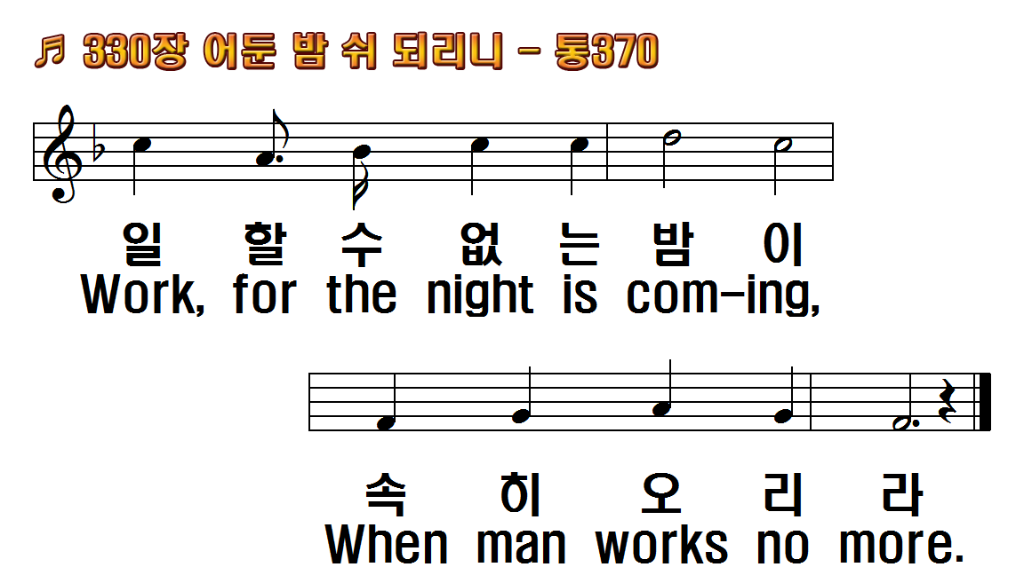
1.어둔 밤 쉬 되리니 네 직분
2.어둔 밤 쉬 되리니 네 직분
3.어둔 밤 쉬 되리니 네 직분
1.Work, for the night is
2.Work, for the night is
3.Work, for the night is

Slide 15
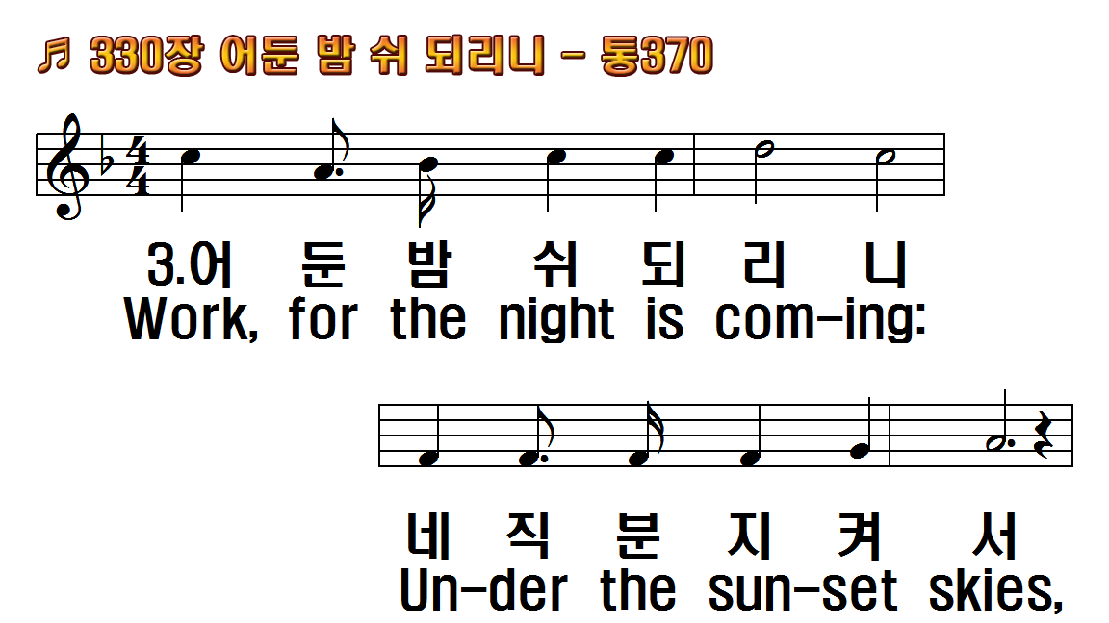
1.어둔 밤 쉬 되리니 네 직분
2.어둔 밤 쉬 되리니 네 직분
3.어둔 밤 쉬 되리니 네 직분
1.Work, for the night is
2.Work, for the night is
3.Work, for the night is

Slide 16
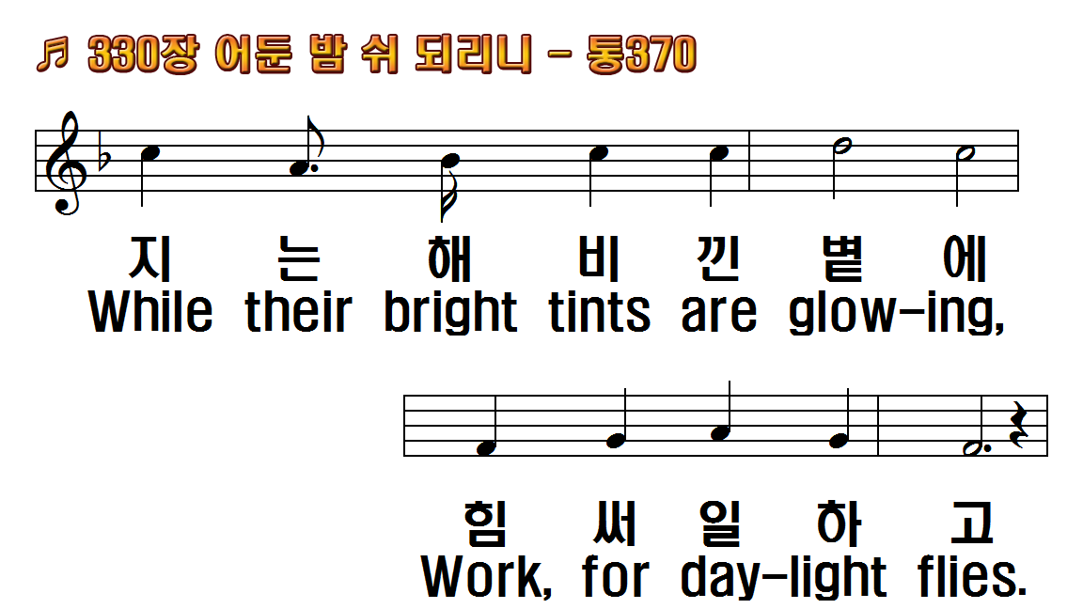
1.어둔 밤 쉬 되리니 네 직분
2.어둔 밤 쉬 되리니 네 직분
3.어둔 밤 쉬 되리니 네 직분
1.Work, for the night is
2.Work, for the night is
3.Work, for the night is

Slide 17
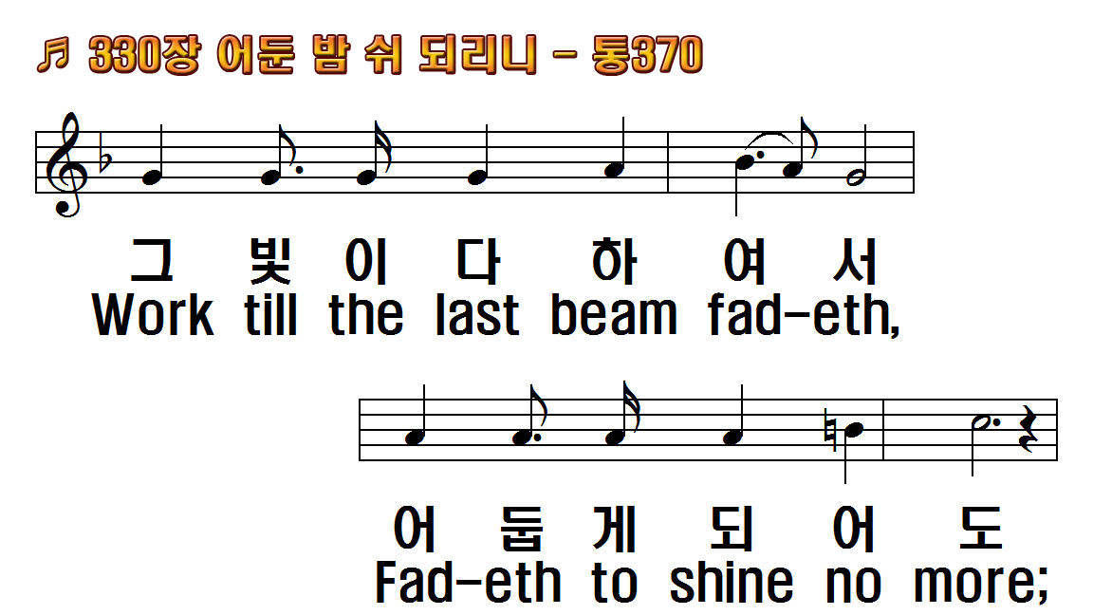
1.어둔 밤 쉬 되리니 네 직분
2.어둔 밤 쉬 되리니 네 직분
3.어둔 밤 쉬 되리니 네 직분
1.Work, for the night is
2.Work, for the night is
3.Work, for the night is

Slide 18
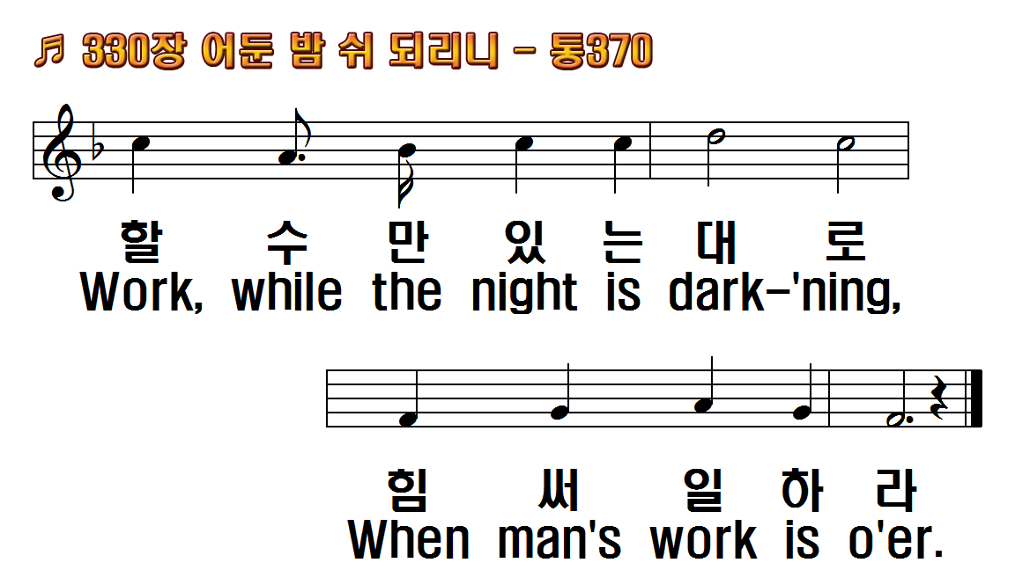
1.어둔 밤 쉬 되리니 네 직분
2.어둔 밤 쉬 되리니 네 직분
3.어둔 밤 쉬 되리니 네 직분
1.Work, for the night is
2.Work, for the night is
3.Work, for the night is

